Slide 1
車載監控系統
指導老師 : 陳朝烈 analysis
組員 : 葉日勝 黃柏儒 黃少鏞 楊豐瑞

Slide 2
OUTLINE
功能分析
資料流分析
活動分析
1
2
3

Slide 3
1
功能分析
駕駛者:
可透過螢幕看到三個方位影像，並且上傳雲端。
MCU會接受到管理者指示警告駕駛者不良駕駛行為。
雲:
接收到三方圖片做縫合處裡
妥善分配運算資源
管理者:
以環景的方式投射在UI上，監視駕駛者行為模式
下達警告指令
MQTT
M
UDP
UDP
UI
CAMERA
MCU
RASPBERRY

Slide 4
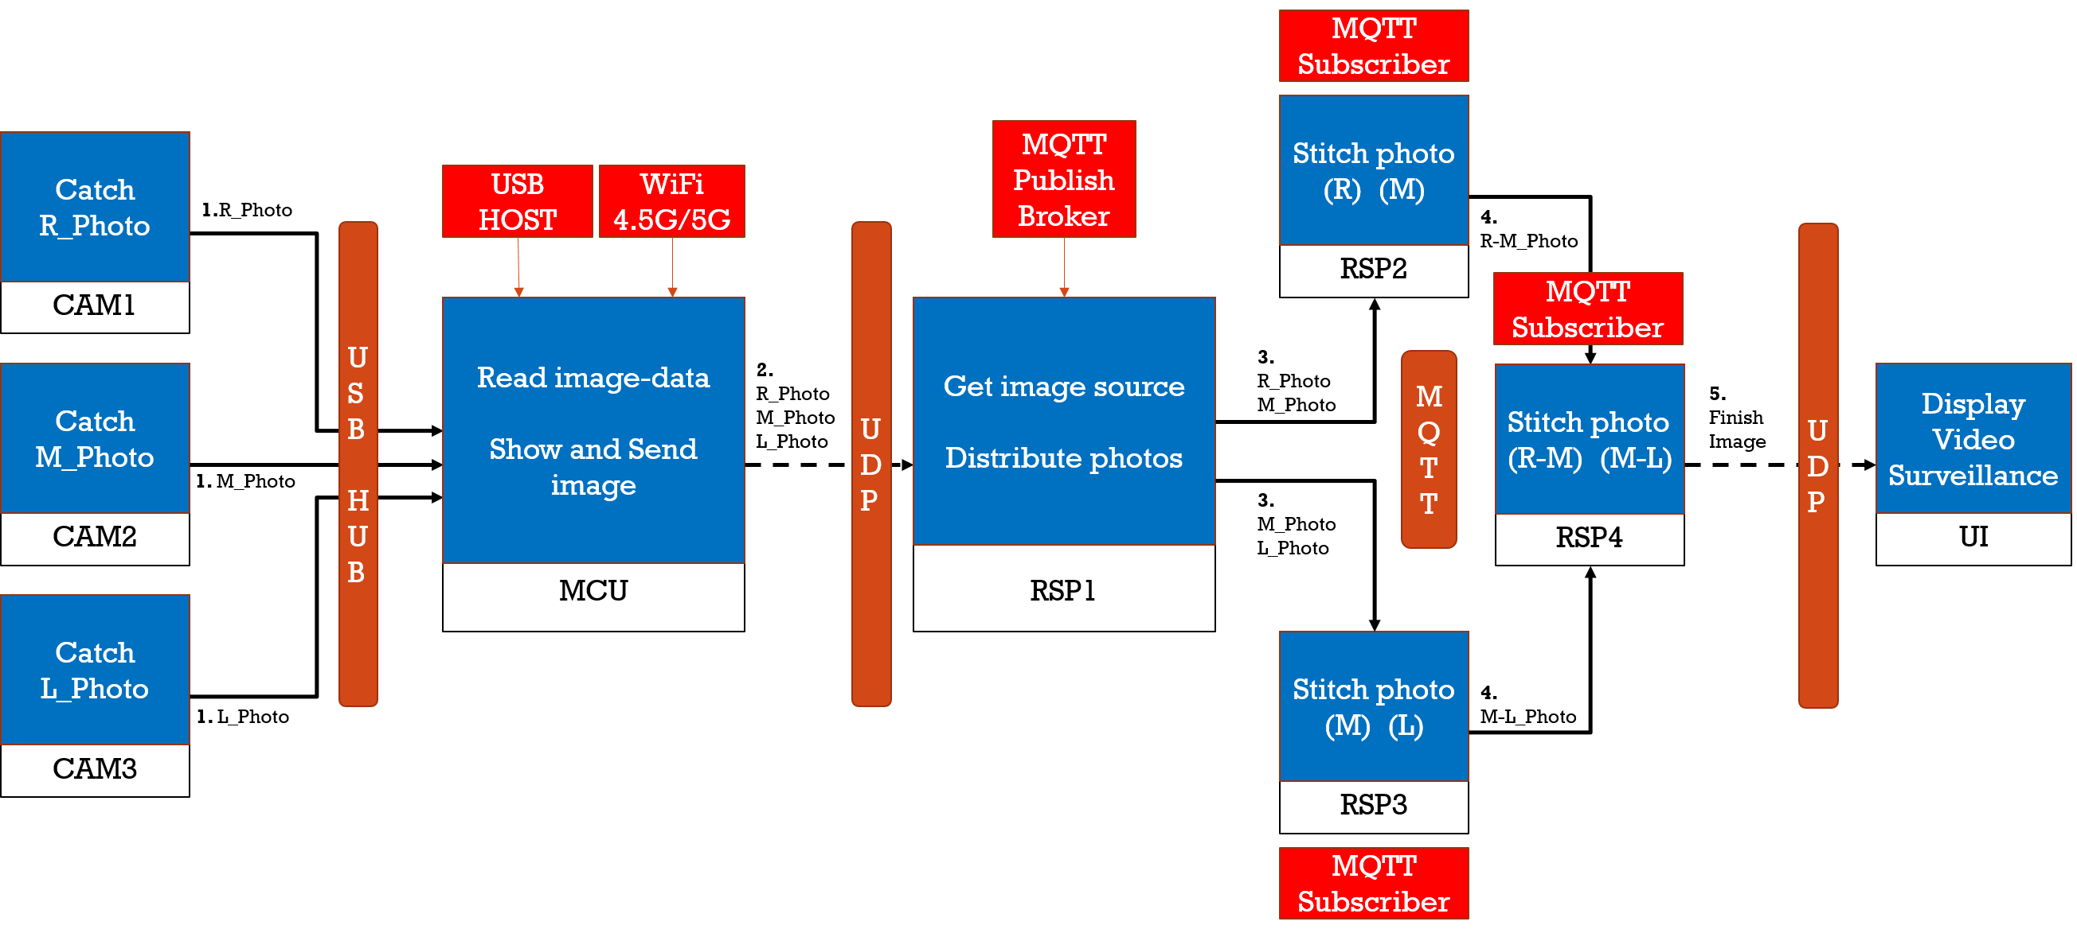
2
資料流分析

Slide 5
MQTT
Subscriber
RSP2
Stitch photo
(R) (M)
CAM1
MQTT
Publish
Broker
Catch
R_Photo
USB
HOST
WiFi
4.5G/5G
1.R_Photo
4.
R-M_Photo
USB
HUB
UDP
UDP
MQTT
Subscriber
MCU
Read image-data
Show and Send image
RSP1
Get image source
Distribute photos
2.
R_Photo
M_Photo
L_Photo
3.
R_Photo
M_Photo
MQTT
UI
CAM2
Display
Video
Surveillance
Catch
M_Photo
RSP4
Stitch photo
(R-M) (M-L)
5.
Finish
Image
1. M_Photo
3.
M_Photo
L_Photo
CAM3
Catch
L_Photo
RSP3
Stitch photo
(M) (L)
4.
M-L_Photo
1. L_Photo
MQTT
Subscriber

Slide 6
2
資料流分析
Step1:UDP收取車輛傳輸的3個角度照片(照片1 2 3)，並利用MQTT分送 至3個NODE(Node1 2 3)做分散式運
Step2:node同步收取照片後找出key point
Step3:node2找出的key point丟至Node1及 node3
Step4:node1將照片1、2合併node3將照片2、3 合併
Step5:做affine並丟回Master
Step6:合併node1及node2合併的照片變成一張 廣角圖
Final：利用UDP丟至行控中心的UI段端

Slide 7
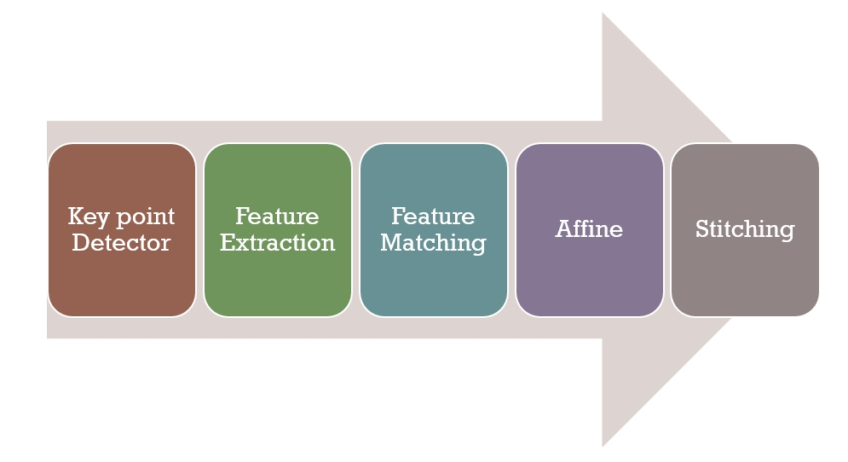
3
活動分析

